Slide 1
Tự nhiên xã hội ( Tiết 2 )
Bài 4:Giữ vệ sinh nhà ở

Slide 2
Khởi động
Kể những việc làm trong tuần mà bản thân đã làm để giữ nhà ở gọn gàng, sạch sẽ.
Hát

Slide 3
Khám phá

Slide 4
 S/22
Hoạt động 1:
Bày tỏ ý kiến

Slide 5
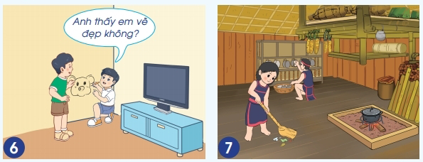
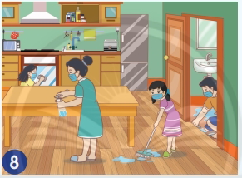
Em đồng tình hay không đồng tình với mỗi việc làm sau? Vì sao?

Slide 6
Thảo luận nhóm
+ Mọi người trong hình đang làm gì?
+ Em đồng tình hay không đồng tình với việc làm đó? Vì sao?

Slide 7
Chỉ hình và bày tỏ ý kiến

Slide 8
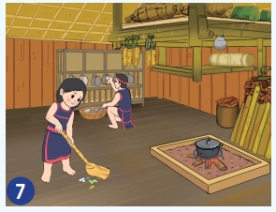
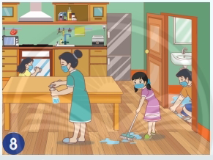
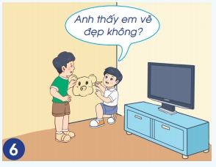
+ Mọi người trong hình đang làm gì?
+ Em đồng tình hay không đồng tình với việc làm đó? Vì sao?

Slide 9
Chúng ta có thể làm gì để giữ vệ sinh nhà ở?

Slide 10
Cùng nhau lau chùi, quét dọn nhà ở để nhà ở luôn sạch sẽ, gọn gàng; không vẽ bậy, bôi bẩn lên tường, lên đồ dùng trong nhà và nhắc nhở mọi người trong gia đình cùng nhau thực hiện.
Kết luận

Slide 11
 S/22
Hoạt động 2:
Trò chơi “Dọn nhà”

Slide 12
Thảo luận nhóm
lau nhà
quét nhà
Thực hiện công việc và những lưu ý khi thực hiện công việc đó.
lau bếp
Sắp xếp góc học tập
Lau, dọn nhà vệ sinh

Slide 13
Biểu diễn trước lớp

Slide 14
Chúng ta cần vệ sinh nhà ở để làm gì?

Slide 15
Chúng ta cần vệ sinh nhà ở đúng cách để bảo vệ sức khoẻ và tiết kiệm thời gian.
Kết luận

Slide 16
Hoạt động nối tiếp
- Thực hiện sắp xếp góc học tập của em.
- Nhờ người thân chụp lại góc học tập của mình và chia sẻ với các bạn.

